Slide 1
TÜRK VE DOĞU MATEMATİKÇİLERİ

Slide 2
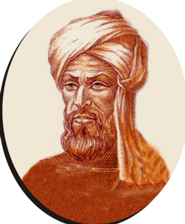
HAREZMİ (770-840)

Slide 3
Tam adı Muhammed Bin Musa el-Harezmi olan bu büyük bilim adamı, Horasan’da doğmuştur. Hayatının büyük bir bölümü Bağdat’da (Beytü’l Hikme’de) matematik, astronomi ve coğrafya konularında çalışarak geçmiştir.
Matematik'te bir çok kuralı ilk bulup uygulayan kişidir. Mesela sıfır rakamını keşfederek ilk kullanan ve matematiğe kazandıran alimdir.
Bugünkü cebir ve trigonometrinin kurucusu sayılır. Avrupa’lıların en çok yararlandığı bir matematikçidir.
Cebir üzerine çok sayıda eser verdi. Descartes’e kadar batı bilim dünyasında egemdünya çapında bir matematikçidiren olan Harezmi ve Harezmi cebiriydi.

Slide 4
Harezmi, kitabında, sıfırın, çıkarmada kullanılmasını şöyle anlatır:
"Sekiz, diğer sekizden çıkınca, geriye birşey kalmaz. Bu takdirde hanenin (basamak) boş kalmaması için, bir dairecik koy! Dairecik, boş hanenin yerine geçmek zorundadır. Eğer bu hane boş kalırsa, diğer haneler de tahdit edilmiş olurlar.

Slide 5
El Harezmi'nin en çok ilgi gören eserleri Kitabü'l muhtasar fi'l Cebr ve'l Mukabele ve Kitabü'l muhtasar fi Hisabü'l Hindi dir.
Harezmi'nin El Cebr ve'l Mukabele kitabı ikinci dereceden denklemlerin çözüm yolunu sistemli olarak işleyen ilk eser niteliğindedir ve 600 yıldan uzun bir süre (15. yüzyıla kadar) el üstünde tutulmasının nedeni de budur.

Slide 6
Harezmi'nin Denklem Grupları
El Harezmi, adı geçen eserinde denklemleri iki grupta toplamaktadır:
Birinci grupta, çözümleri derhal bulunabilen bizim bugünkü sembollerle ifade edersek
x2 = ax , x2 = n , ax = n şeklindeki denklemlerdir.
Bunların çözüm kurallarını gösterdiktren sonra El- Harezmi ikinci denklem grubuna geçer
x2 + ax = n , x2 + n = ax , ax + n = x2 ve bunların çözümünü bugün bildiğimiz
metodla yapar

Slide 7
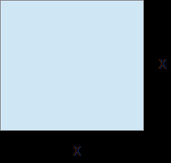
Önce x^2 terimi için bir kenarı x uzunluğunda olan bir kare çiziliyor. Bu 2 karenin alanı x^2 birimdir.

Slide 8
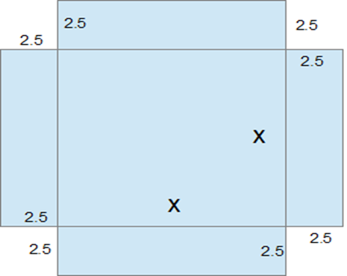
Sonra bu karenin her kenarına alanı 2.5{x} olacak dört adet dikdörtgen ekleniyor. Bu yeni eklenen dikdörtgenlerin alanları toplamı da böylece 10x oluyor.

Slide 9
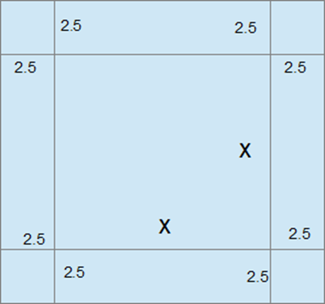
Böylece boyalı alan toplamı x^2 {x} olur. Bu toplam alanın 39 birim olduğu da sorunun başlangıcında verilmişti.

Slide 10
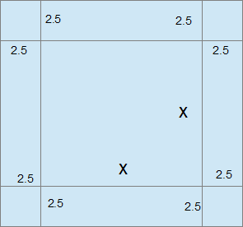

Slide 11
Ayrıca ikinci dereceden denklemlerin hangi durumlarda iki kökünün, hangi durumlarda çift kökünün olacağını ve hangi durumlarda denklemin reel kökü olamayacağını çok açık bir şekilde belirtmiştir. Bu kuralları bir öğretmen yeteneğiyle ortaya koyduktan sonra El Harezmi , bu kuralları geometrik olarak ispatlamıştır
Eser, Endülüs medreseleri aracılığıyla Batı'ya geçmiştir. İlk Latince çevirisi 1183'te yapılmıştır. Fibonacci eseri hayranlıkla incelemiş ve kendi öğretisinde bu eserden faydalanmıştır.1598 -1599 yıllarında hala cebir biliminde tek kaynak Harezmi'nin bu eseri idi.

Slide 12
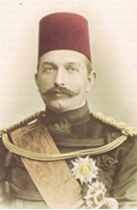
Hüseyin Tevfik Paşa

Slide 13
Hüseyin Tevfik Paşa Vidin'de doğmuş, genç yaşta İstanbul'a gelmiş ve Askerî Okul'da okumuştur. Burada, matematik derslerindeki yeteneğiyle Cambridge Üniversitesi'nden mezun olmuş olan matematik hocası Tahir Paşa'nın dikkatini çekmiş ve Tahir Paşa kendisine özel dersler vermiştir. Tahsilini bitirdikten sonra Harbiye'ye cebir hocası olarak atanmış, Tahir Paşa ölünce onun matematik dersleri de Hüseyin Tevfik Paşa'ya kalmıştır. Harbiye'deki hocalığı devam ederken, Tophâne Tecrübe ve Muayene Komisyonu'na da getirilmiştir. 1868'de Paris'teki Mekteb-î Osmanî'ye müdür muavini olarak gönderilmiştir.
Tevfik Paşa'nın başka pek çok görevleri olmuş, Fransa ve Amerika'da kaldığı sıralarda Fransızca ve İngilizce'yi, bu dillerde kitap yazabilecek kadar iyi öğrenmiştir. Cemiyet-i Tedrisiyye-i İslâmiye'nin ve Dârüşşafaka'nın kurucularındandır. Burada matematik dersleri vermiş, yine bu sıralarda arkadaşlarıyla çıkarttığı Mebâhis-i İlmiyye adlı aylık dergiye makaleler yazmıştır. Bu dergide yayımladığı türev ve fonksiyonlar üzerine yazıları bulunur.

Slide 14
Hüseyin Tevfik Paşa’nın Eserleri
- Zeyl-i usul-i Cebir
- Tahir Paşa’nın Usul-i Cebir adlı eserine yazdığı ek türevler içerir.
- Linear Algebra

Slide 15
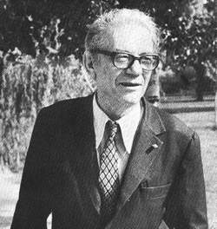
Cahit Arf(1910-1997)

Slide 16
Ülkemizde matematiğin simgesi haline gelen Cahit ARF 1910 yılında Selanik’te doğdu. 1932 yılında Galatasaray Lisesi’nde matematik öğretmenliği, 1933 yılında İstanbul Üniversitesi Fen Fakültesi’nde profesör yardımcısı (Doçent adayı) olmuştur. Doktorasını 1938 yılında Almanya’da Clölting Üniversitesi’nde tamamladı. Daha sonra İstanbul Üniversitesi’ne dönen ARF. 1943’de profesör. 1955’de Ordinaryüs Profesör oldu. 1964-1965 yılları arasında Fransa’da bulunan Prineiton’dakı Yüksek Araştırma Enstitüsü’nde konuk öğretim üyesi olarak görev yaptı.
1938 yılından beri Cahit ARF cebir, sayılar teorisi, elastisite teorisi, analiz, geometri ve mühendislik matematiği gibi çok çeşitli alanlarda yaptığı çalışmalarla matematiğe temel katkılarda bulunmuş, yapısal ve kalıcı sonuçlar elde etmiştir.

Slide 17
Cahit ARF’ın ilk çalışması, 1939 yılında Almanya’nın ünlü bir matematik dergisi olan Crelle Journal Dergisi’nde yayınlanmıştır. Cahit ARF çözülebilen cebirsel denklemlerin bir listesini yapmak amacıyla ünlü matematikçi Hasse’nin doktora öğrencisi oldu. Hasse’nin önerisiyle özel hallerle problemini çözdü. Cahit ARF bu çalışmasıyla sayılar teorisinde çok özel bir yeri olan lokal cisimlerde dallanma teorisine çok öneli yapısal bir katkıda bulunmuştur. Burada bulduğu sonuçlardan bir bölümü dünya matematik literatüründe “Hasse-Arf teoremi” olarak geçmektedir

Slide 18
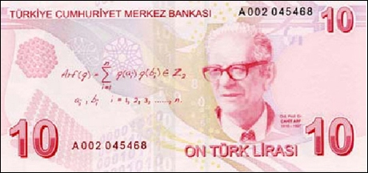
İsimlerin kuadritik formlarının sınıflandırılması üzerine yaptığı çalışmada bulduğu formüldür.

Slide 19
1964 yılında (TÜBİTAK) bilim kolu başkanı oldu.
1967 yılında yurda dönüşünde Orta Doğu Teknik Üniversitesi'nde öğretim üyeliğine getirildi.1985 ve 1989 yılları arasında Türk Matematik Derneği başkanlığını yaptı.
Arf TÜBİTAK Bilim Ödülü'nü kazandı (1974). Cebir ve Sayılar Teorisi üzerine uluslararası bir sempozyum 1990'da 3 ve 7 Eylül tarihleri arasında Arf'in onuruna Silivri'de gerçekleştirilmiştir. Halkalar ve Geometri üzerine ilk konferanslarda 1984'te İstanbul'da yapılmıştır. Arf, matematikte geometri kavramı üzerine bir makale sunmuştur.Cahit Arf 1997 yılının Aralık ayında bir kalp rahatsızlığı nedeniyle vefat etti.
Ülkemizdeki matematiğin günümüzdeki seviyeye gelmesinde Cahit Arf’ın ciddi bir rolü vardır.

Slide 20
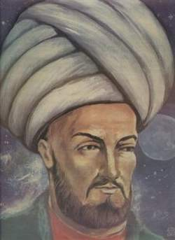
ALİ KUŞÇU

Slide 21
Ali Kuşçu, asıl adı Ali Bin Muhammed (1403, Semerkand - 16 Aralık 1474, İstanbul), Timur İmparatorluğu ve Osmanlı İmparatorluğu'nda bir astronom, matematikçi ve dil bilimcidir.
Sultanı ve astronomu Uluğ Bey'in kuşçusu olduğu için ailesi "Kuşçu" lakabıyla meşhur oldu.
Ali Kuşçu, küçük yaştan itibaren matematik ve astronomiye ilgi duymaya başlamıştır

Slide 22
Ali Kuşçu’nun Eserleri
Matematik ve Astronomi alanında yaptığı çalışmalarla günümüzde hala etkisi süren Kuşçu'nun astronomi ve matematik alanında yazmış olduğu iki önemli eseri vardır.
Bunlardan birisi, Otlukbeli Savaşı sırasında bitirilip zaferden sonra Fatih'e sunulduğu için "Fethiye" adı verilen astronomi kitabıdır.
Ali Kuşçu'nun diğer önemli eseri ise, Fatih'in adına atfen Muhammediye adını verdiği matematik kitabıdır.

Slide 23
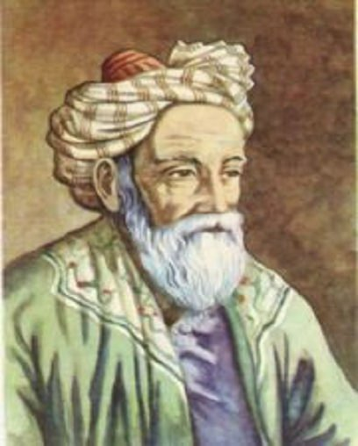
ÖMER HAYYAM (1048-1131)

Slide 24
Asıl adı Giyaseddin Ebu’l Feth Bin İbrahim El Hayyam’dır. 18 Mayıs 1048′de İranın Nişabur kentinde doğan Ömer Hayyam bir çadırcının oğluydu. Çadırcı anlamına gelen soyadını babasının mesleğinden almıştır. Fakat o soyisminin çok ötesinde işlere imza atmıştır. Daha yaşadığı dönemde İbn-i Sina’dan sonra Doğu’nun yetiştirdiği en büyük bilgin olarak kabul ediliyordu. Tıp, fizik, astronomi, cebir, geometri ve yüksek matematik alanlarında önemli çalışmaları olan Ömer Hayyam için zamanın bütün bilgilerini bildiği söylenirdi. O herkesten farklı olarak yaptığı çalışmaların çoğunu kaleme almadı, oysa O ismini çokça duyduğumuz teoremlerin isimsiz kahramanıdır. Elde bulunan ender kayıtlara dayanılarak Ömer Hayyam’ın çalışmaları şöyle sıralanabilir.

Slide 25
En büyük eseri Cebir Risalesi’dir. On bölümden oluşan bu kitabın dört bölümünde kübik denklemleri incelemiş ve bu denklemleri sınıflandırmıştır. Matematik tarihinde ilk kez bu sınıflandırmayı yapan kişidir. O cebiri, sayısal ve geometrik bilinmeyenlerin belirlenmesini amaçlayan bilim olarak tanımlardı. Matematik bilgisi ve yeteneği zamanın çok ötesinde olan Ömer Hayyam denklemlerle ilgili başarılı çalışmalar yapmıştır. Nitekim, hayyam 13 farklı 3. dereceden tanımlamıştır.
Bunun yanısıra Hayyam, binom açılımını da bulmuştur. Binom teoerimini ve bu açılımdaki kat sayıları bulan ilk kişi olduğu düşünülmektedir. (Pascal üçgeni diye bildiğimiz şey aslında bir Hayyam üçgenidir). 4 Aralık 1131′de doğduğu yer olan Nişabur’ da fani dünyaya veda eder.

Slide 26
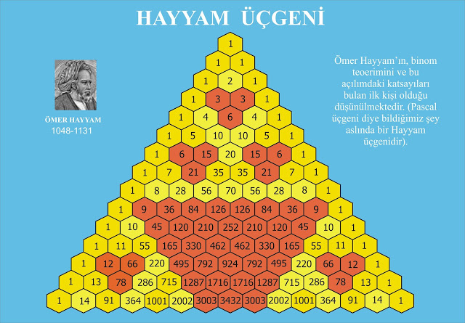

Slide 27
KERİM ERİM (1894-1952)

Slide 28
İstanbul Yüksek Mühendis mektebi’ni bitirdikten (1914) sonra Berlin Üniversitesi’nde Albert Einstein’in yanında doktorasını yaptı (1919). Türkiye’ye dönünce, bitirdiği okulda öğretim üyesi olarak çalışmaya başladı. Üniversite reformunu hazırlayan kurulda yer aldı. Yeni kurulan İstanbul Üniversitesi Fen Fakültesi’nde analiz profesörü ve dekan olduğu gibi Yüksek Mühendis Mektebi’nde de ders vermeye devam etti. Yüksek Mühendis Mektebi İstanbul Teknik Üniversitesi’ne dönüştürülünce buradan ayrıldı ve yalnızca İstanbul Üniversitesi’nde çalışmaya devam etti. Daha sonra burada ordinaryüs profesör oldu. 1948 yılında Fen Fakültesi Dekanlığı’na getirildi.

Slide 29
1940-1952 yılları arasında İstanbul Üniversitesi Fen Fakültesi’ne bağlı Matematik Enstitüsü’nün başkanlığını yaptı. Türkiye’de yüksek matematik öğretiminin yaygınlaşmasında ve çağdaş matematiğin yerleşmesinde etkin rol oynadı. Mekaniğin matematik esaslara dayandırılmasına da öncülük etti. Matematik ve fizik bilimlerinin felsefe ile olan ilişkileri üzerinde de çalışmalarda bulunan Erim’in Almanca ve Türkçe yapıtları bulunmaktadır. Bunlardan bazıları şunlardır:
Diferansiyel ve İntegral Hesap (1945), Über die Traghe-its-formen eines modulsystems (Bir modül sisteminin süredurum biçimleri üstüne – 1928)

Slide 30
GELENBEVİ İSMAİL EFENDİ (1730-1790)

Slide 31
1730 yılında şimdiki Manisa’nın Gelenbe kasabasında doğan Gelenbevi İsmail Efendi, Osmanlı İmparatorluğu matematikçilerindendir. Asıl adı İsmail’dir. Gelenbe kasabasında doğduğu için ikinci adı onun bu doğduğu kasabadan gelir. Önce, kendi çevresindeki bilginlerden ilk bilgilerini almıştır. Daha sonra, öğrenimini tamamlamak üzere İstanbul’a gitmiştir. Burada, çok değerli ve kültürlü öğretmenlerden yararlanıp matematik bilgisini oldukça ilerletmiştir. Müderrislik sınavına kazananarak 33 yaşında müderris olmuştur. Bundan sonra kendisini tümüyle ilme verip çalışmalarına devam etmiştir.

Slide 32
Gelenbevi, eski yöntemle problem çözen son Osmanlı matematikçisidir. Kasımpaşa’da açılan Bahriye Mühendislik Okulu’na altmış kuruşla matematik öğretmeni olarak atandı. Bu atama ona parasal yönden bir rahatlık getirdi. Hakkında şöyle bir öykü anlatılır: ‘Bazı silahların hedefi vurmaması, padişah III. Selim’i kızdırmış ve bunun üzerine Gelenbevi’yi huzuruna çağırarak ona uyarıda bulunmuştur. Gelenbevi bunun üzerine hedefe olan uzaklıkları tahmin ederek gerekli silahlardaki düzeltmeleri yapmış ve topların hedefi vurmalarını sağlamıştır. Gelenbevi’nin bu başarısı padişahın dikkatini çekmiş ve padişah tarafından ödüllendirilmiştir. Türkiye’ye logaritmayı ilk ortaya cıkaran Gelenbevi İsmail Efendi’dir.

Slide 33
MASATOŞİ GÜNDÜZ İKEDA (1926-2003)

Slide 34
Cebirsel sayılara katkılarıyla tanınan Japon asıllı Türk matematik bilgini.
1948′de Osaka Üniversitesi Matematik Bölümü’nü bitirdi. 1953′te doktor, 1955′te de doçent unvanlarını aldı. 1957-59 arasında Almanya’da Hamburg Üniversitesi’nde Helmuth Hasse’nin yanında araştırmalar yaptı. Hasse’nin önerisi üzerine 1960′ta Türkiye’ye gelerek Ege Üniversitesi Tıp Fakültesinde İstatistik dersleri vermeye başladı. 1961′de aynı üniversitenin fen fakültesinde yabancı uzmanlığa atandı. 1964′te Türk uyruğuna geçerek, 1965′te doçent, 1966′da profesör oldu. 1968′de Ege Üniversitesi’nin izniyle bir yıl süreyle çalışmak üzere Orta Doğu Teknik Üniversitesi’ne gitti. İzninin bitiminde Orta Doğu Teknik Üniversitesi’nin sürekli kadrosuna girdi. Türkiye Bilimsel ve Teknik Araştırma Kurumu’nun (Tübitak) Temel Bilimler Araştırma Kurumunda yer aldı. Cebir ve sayılar kuramına katkılarından dolayı 1979′da Tübitak Bilim Ödülü’nü kazandı. Japonya’da bulunduğu dönemde halkalar kuramı ve grupların matrisle gösterimi üzerine araştırmalar yaptı.

Slide 35
ULUĞ BEY (1393 - 1449)

Slide 36
Uluğ Bey, ünlü bir Türk Matematikçi ve gökbilimcisidir.
Uluğ Bey Timur'un oğlu Şahruh'un büyük oğludur.
Uluğ Bey, 1393 yılında Sultaniye kentinde doğmuştur.
Uluğ Beyin asıl adı ,Asıl adı Muhammed Taragay'dır.
Uluğ Bey bilgili bir padişahtı. Boş zamanlarında kitap okur, dönemin bilge kişileriyle toplantılar yapardı.

Slide 37
Uluğ Bey, Semerkant'ta bir medrese ve bir de rasathane yaptırmıştır.
Gözlemevinin tüm işleri o zaman genç olan Ali Kuşçu'ya kalmıştır.Böylece bir başka büyük Türk Bilimci Ali Kuşçu'nun gelişimine katkıda bulunmuş.
Zeyç Kürkani veya Zeyç Cedit Sultani adı verilen bu eser, birkaç yüzyıl doğuda ve batıda faydalanılacak bir eser olmuştur.
Zeyç Kürkani bazı kimseler tarafından açıklanmış ve Zeyç'in iki makalesi 1650 yılında Londra'da ilk olarak basılmıştır.
Avrupa dillerinin birçoğuna, çevrilmiştir. 1839 yılında cetvelleri Fransızca tercümeleriyle birlikte, asıl eser de 1846 yılında aynen basılmıştır. Bir hile ile oğlu Abdüllatif tarafından öldürülmüştür.

